Slide 1
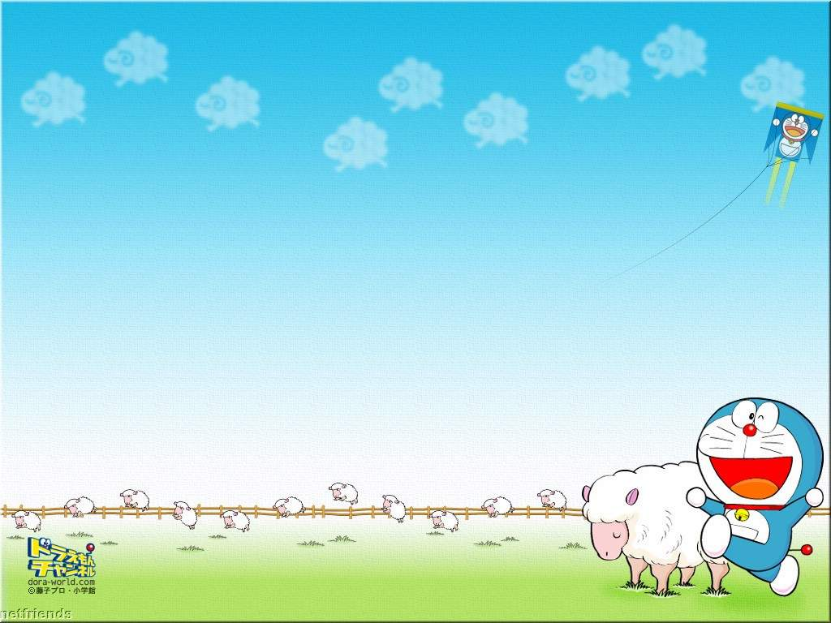

各位小朋友！
欢迎乘坐本次快乐号航班，让我们一起去看看北京的名胜古迹吧！！
请系好安全带，出发！！

Slide 2
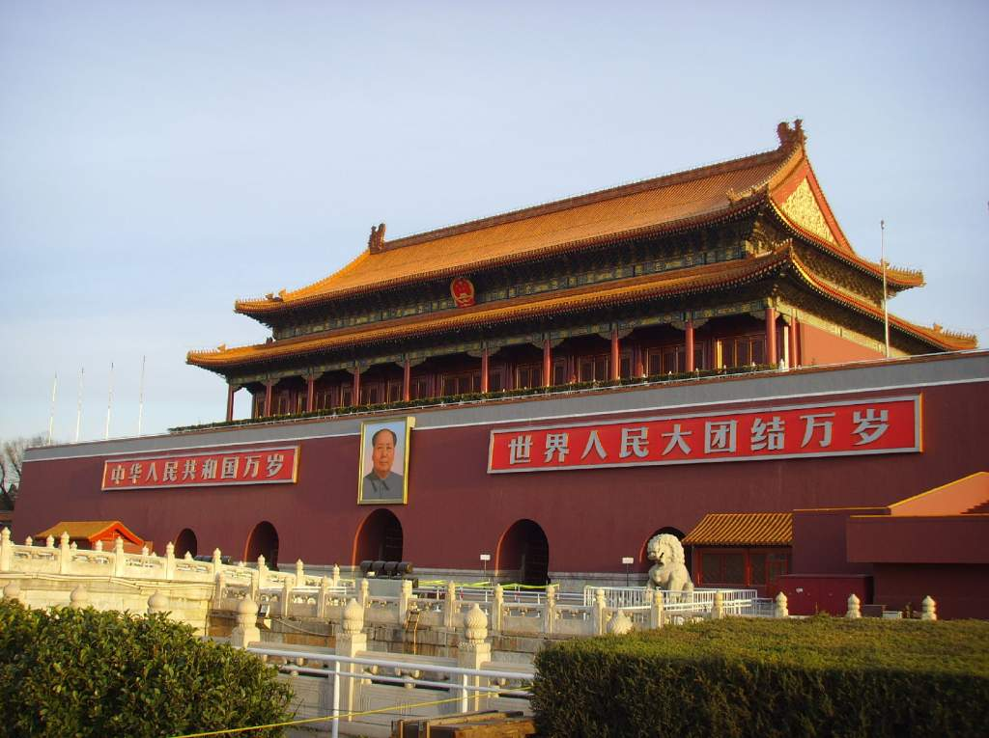
天安门

Slide 3
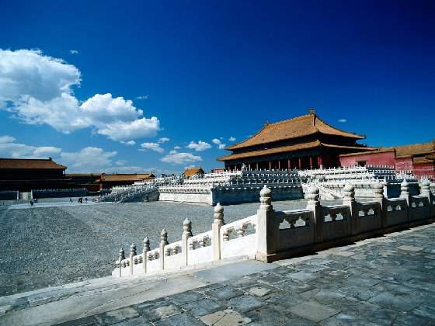
故宫

Slide 4
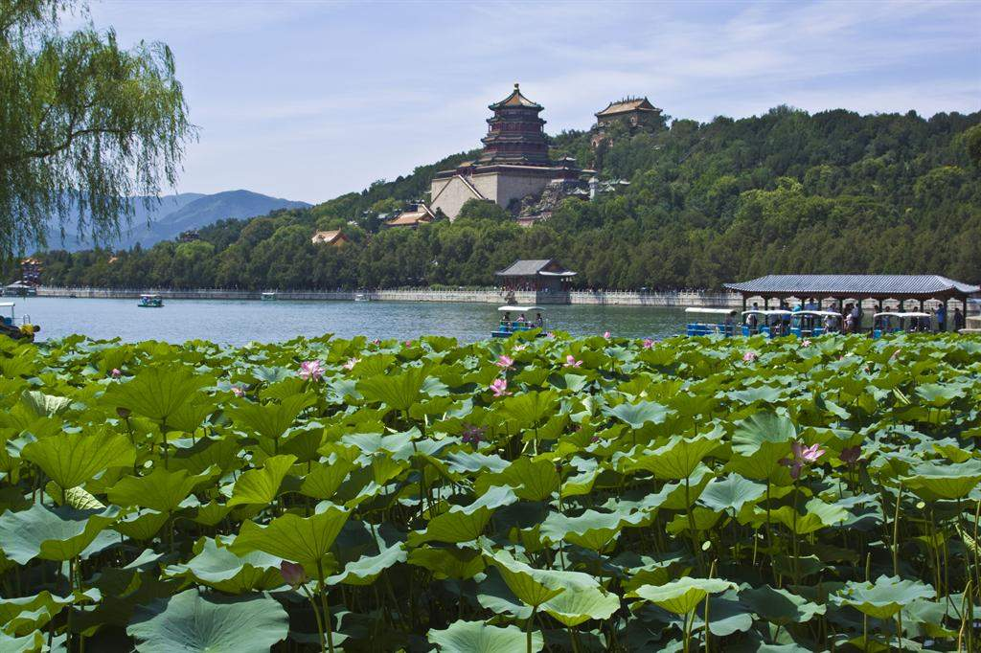
颐和园

Slide 5
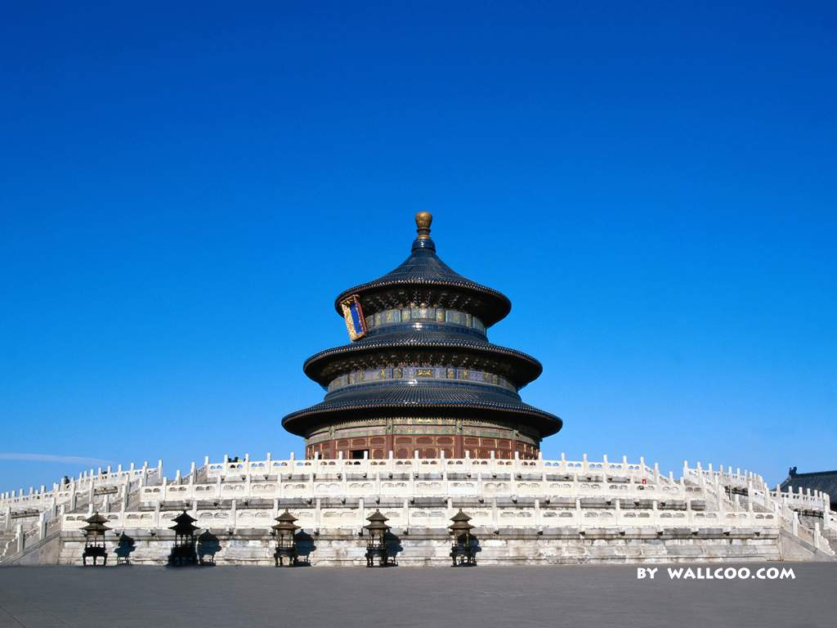
天坛

Slide 6
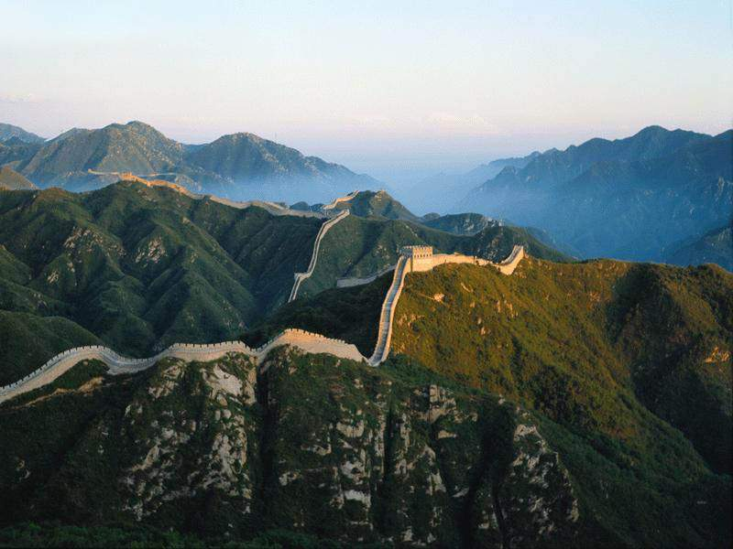
万里长城

Slide 7

10 北 京

Slide 8
第一关
yānɡ wǎ zhuānɡ yán
kuò chù bēi
黄
央 瓦 庄 严
阔 矗 碑
中
—
宽
纪念
立

Slide 9
zhōu tǎn shì pīn
àn tán jì shà
周 毯 似 拼
案 坛 迹 厦
四
地
的
成
图
花
足
大

Slide 10
我会认
央 瓦 庄 严 阔 矗 碑 周
毯 似 拼 案 坛 迹 厦

Slide 11
老朋友常见面
中央 黄瓦 庄严 宽阔 矗立 纪念碑
四周 绿毯 似的 拼成 图案 花坛
名胜古迹 高楼大厦

Slide 12
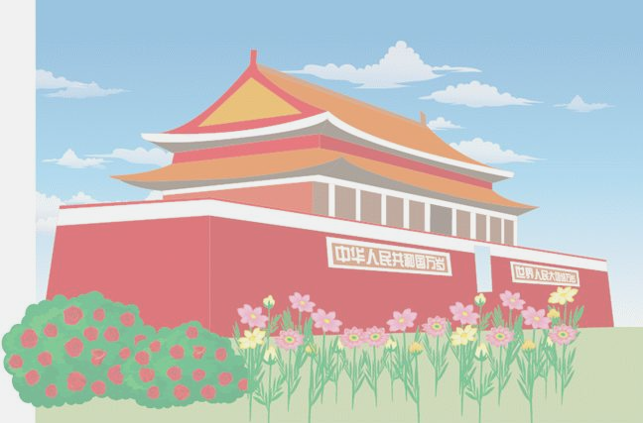

北京是我国的首都，是一座美丽的城市。
天安门在北京城的中央，红墙，黄瓦，又庄严，又美丽。天安门前面是宽阔的广场。广场中间矗立着人民英雄纪念碑
北京有许多又宽又长的柏油马路。道路两旁，绿树成阴，鲜花盛开。北京新建了许多立交桥。立交桥的四周有绿毯似的草坪和拼成图案的花坛。各种车辆在桥上桥下来来往往，川流不息。
北京有许多名胜古迹和风景优美的公园，还有许多新建的高楼大厦。站在高处一看，全城到处是绿树，到处是大楼。
北京真美啊！我们爱北京，我们爱中国的首都！
①
—
②
③
﹋
④
⑤

Slide 13
北京是我国的首都，是一座美丽的城市。
小丽
我的同学
我的朋友
是 ，是 。

Slide 14




分组讨论：
今天我们游览了北京的那几个景点？
天安门
→
人民英雄纪念碑
→
柏油马路
→
风景优美的公园
→
许多名胜古迹
→
立交桥

Slide 15
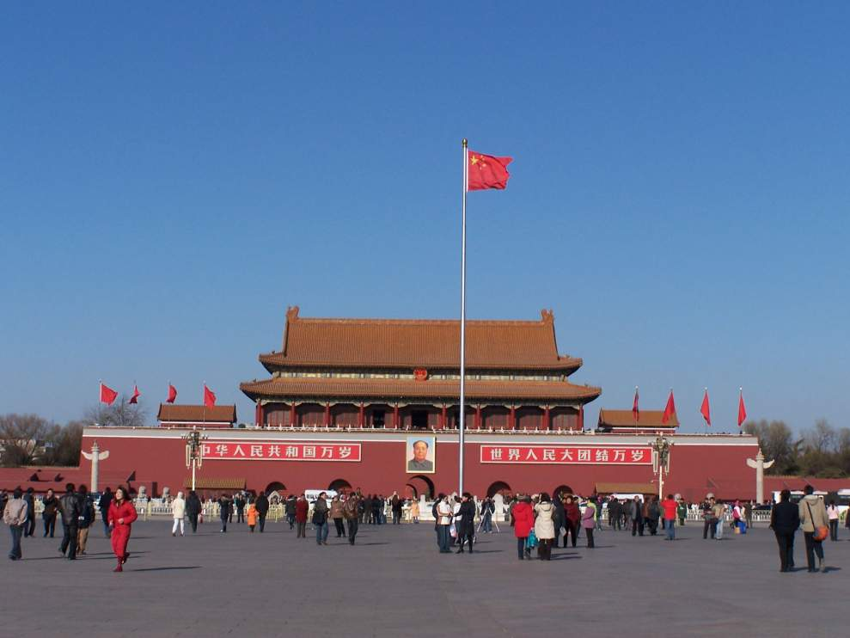
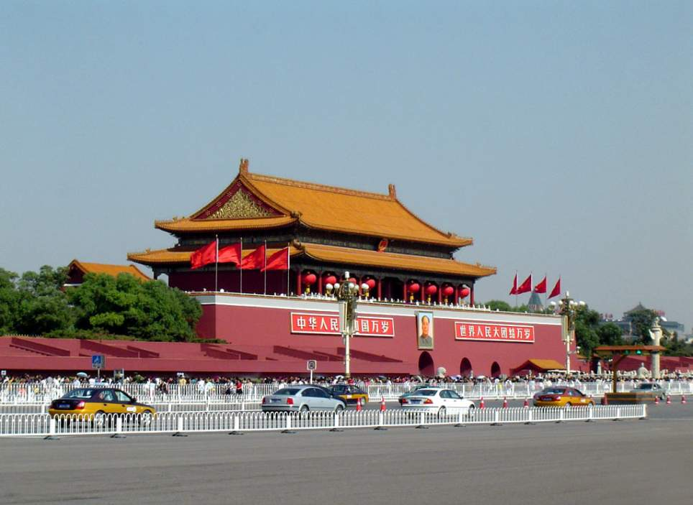
庄严
场面盛大隆重，非常严肃。
天安门在北京城的中央，红墙，黄瓦，又庄严，又美丽。

Slide 16
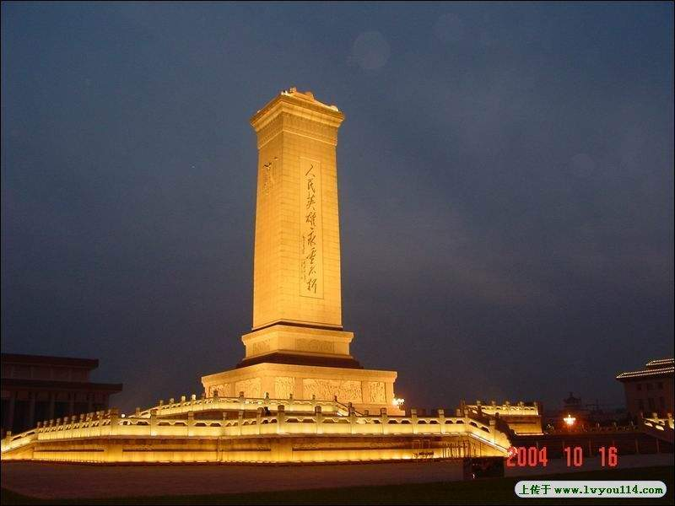
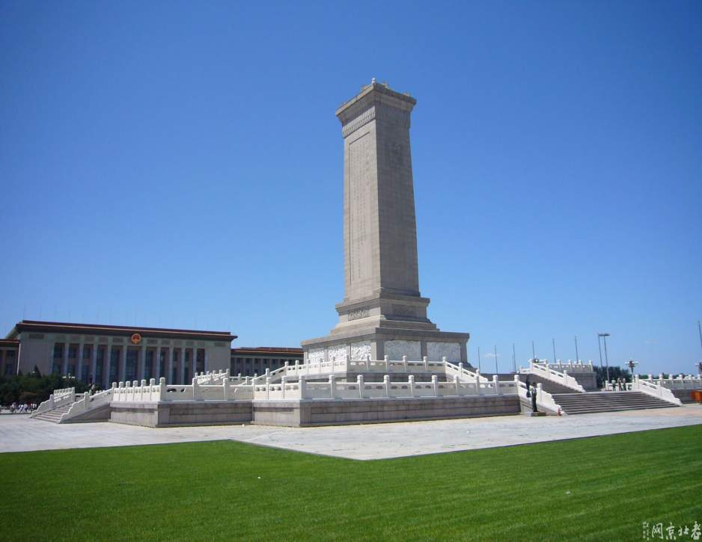
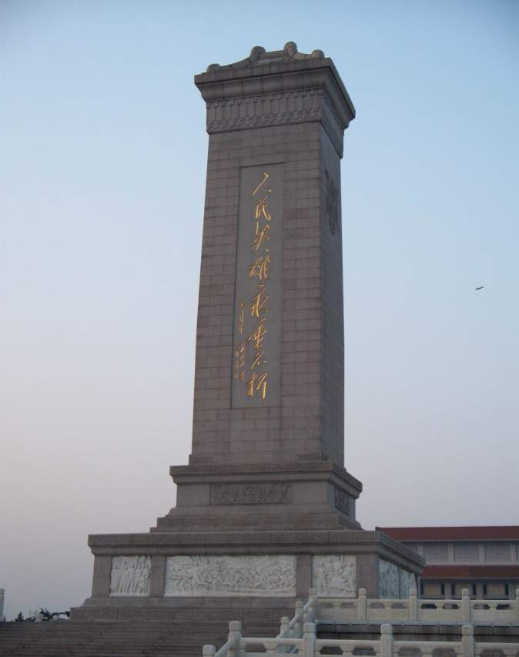
广场中间矗立着人民英雄纪念碑

Slide 17
矗立
高大而直立。

Slide 18
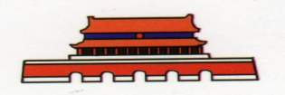


天安门
（北京城的中央）
（广场中间）
人民英雄纪念碑
广场

Slide 19
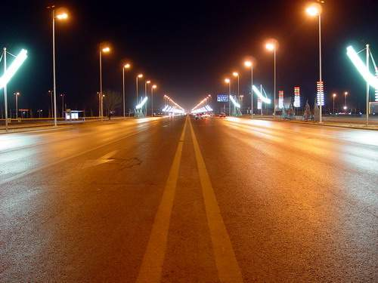
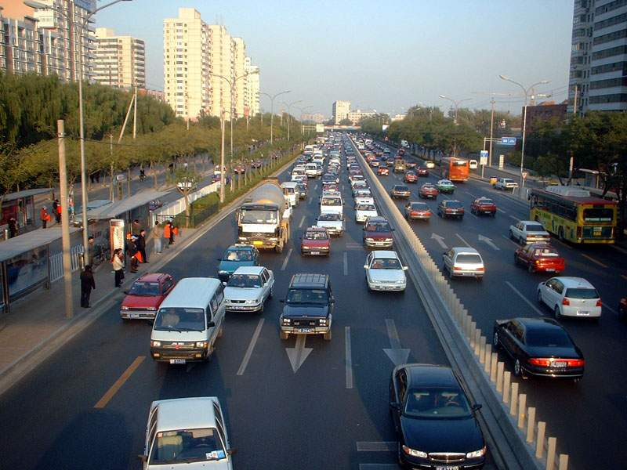
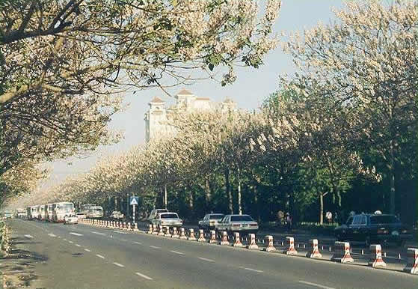
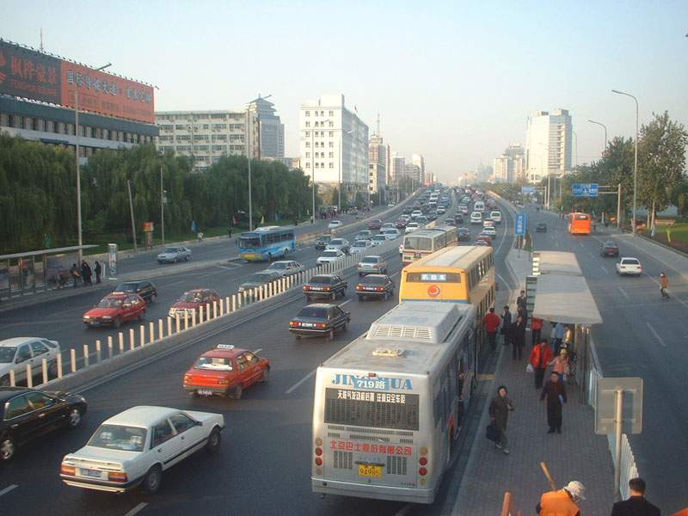
北京有许多又宽又长的柏油马路。道路两旁，绿树成阴，鲜花盛开。

Slide 20
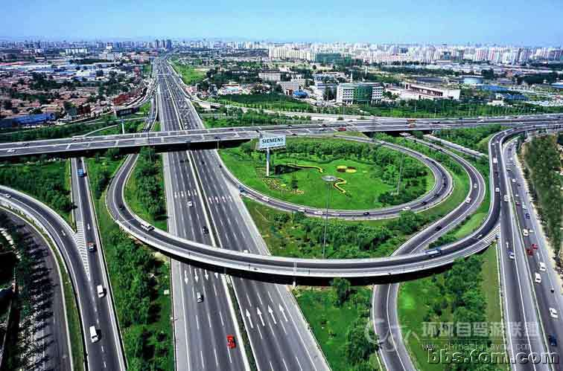
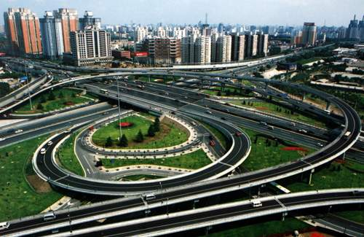
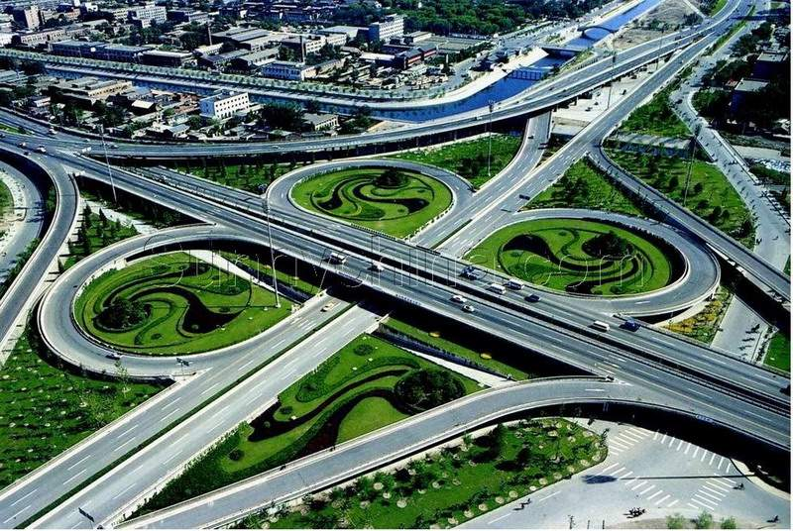
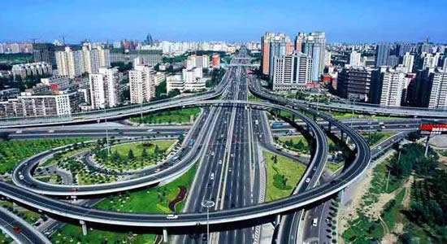
北京新建了许多立交桥。立交桥的四周有绿毯似的草坪和拼成图案的花坛。各种车辆在桥上桥下来来往往，川流不息。

Slide 21
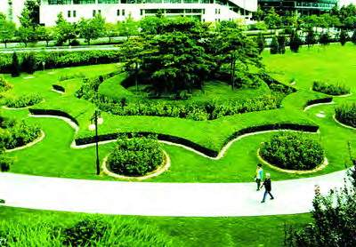
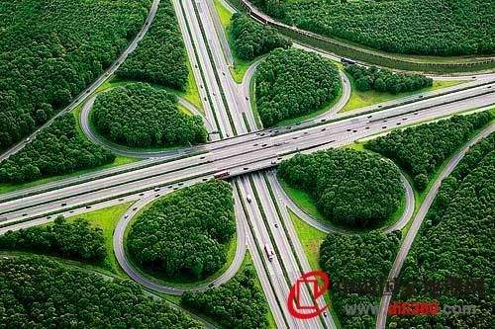
shi
绿毯似的草坪

Slide 22
小船
月儿
似的 挂在天空中。

Slide 23
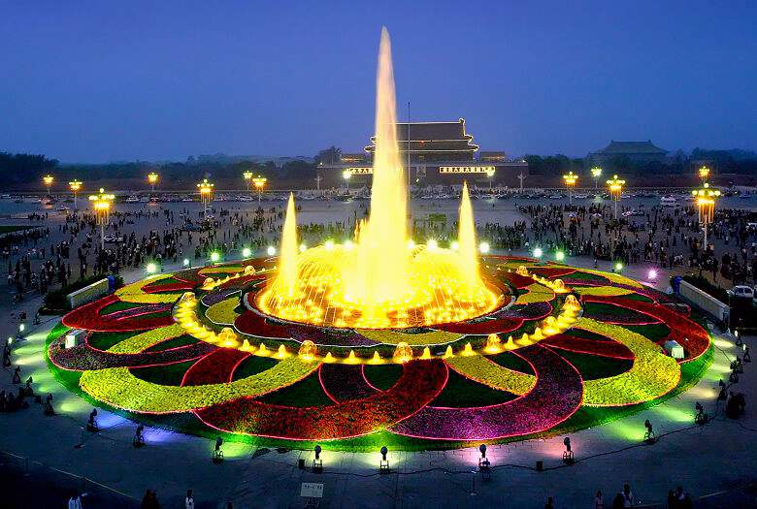
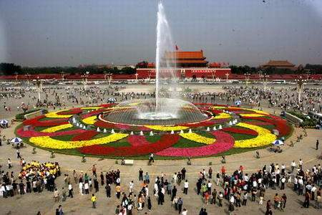
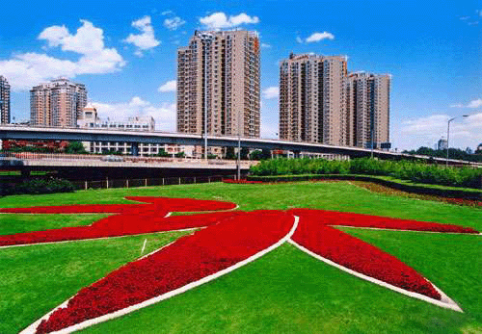
拼成图案的花坛

Slide 24
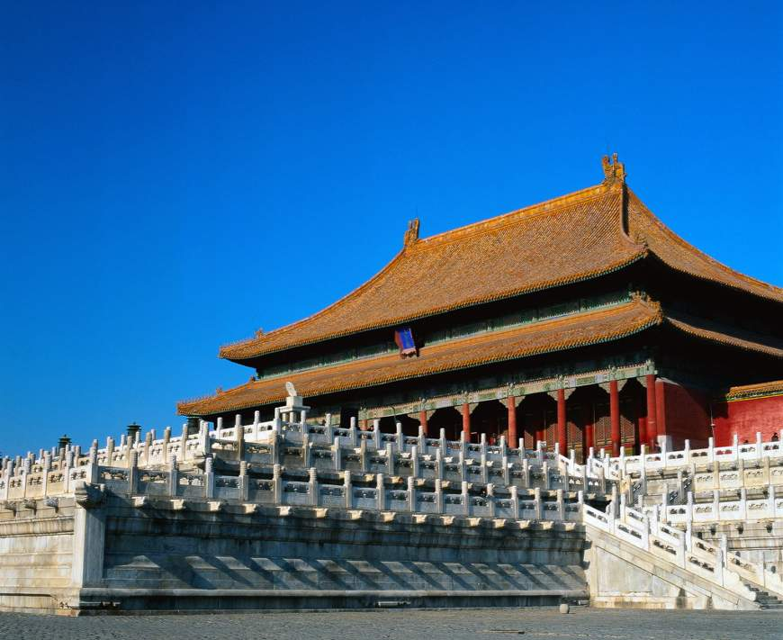
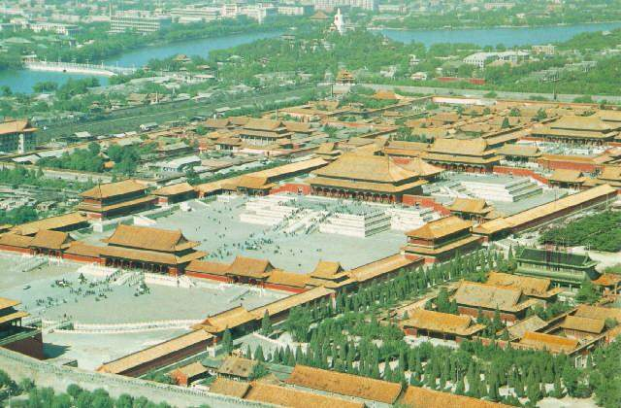
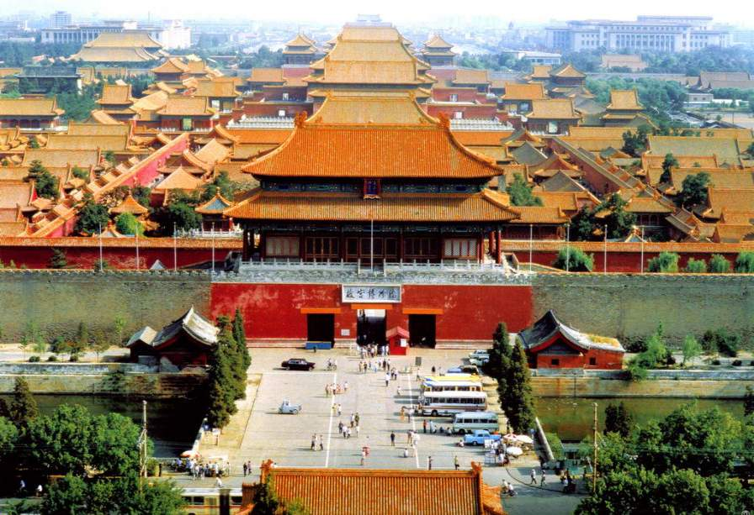
名胜古迹
故宫全景

Slide 25
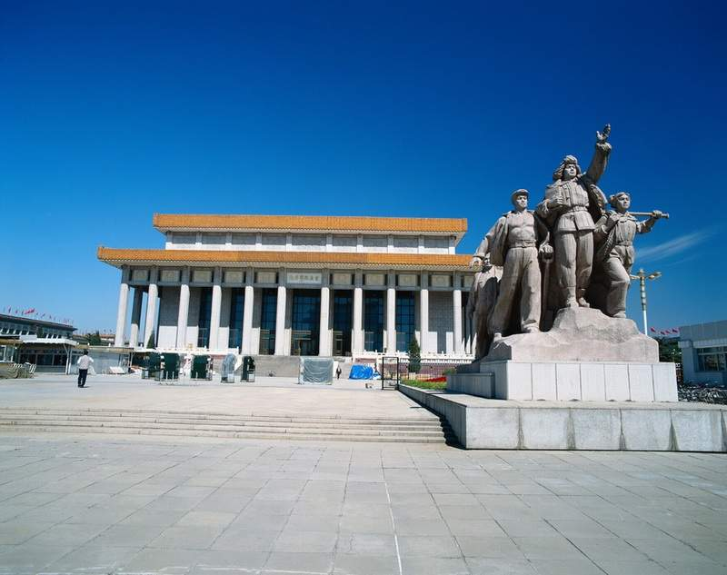
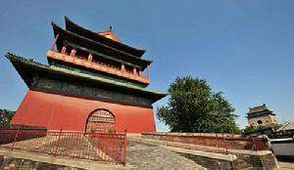
名胜古迹
北京鼓楼
毛主席纪念堂

Slide 26
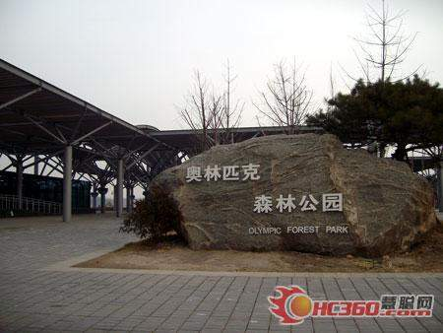
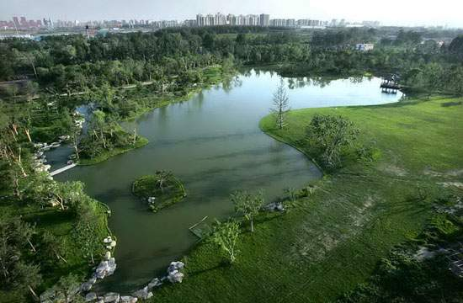
风景优美的公园

Slide 27
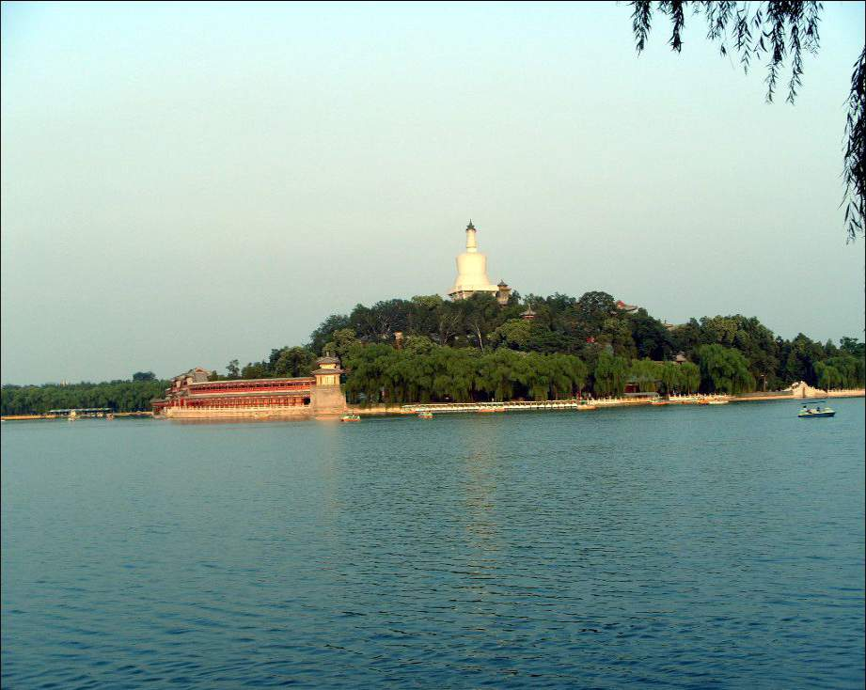
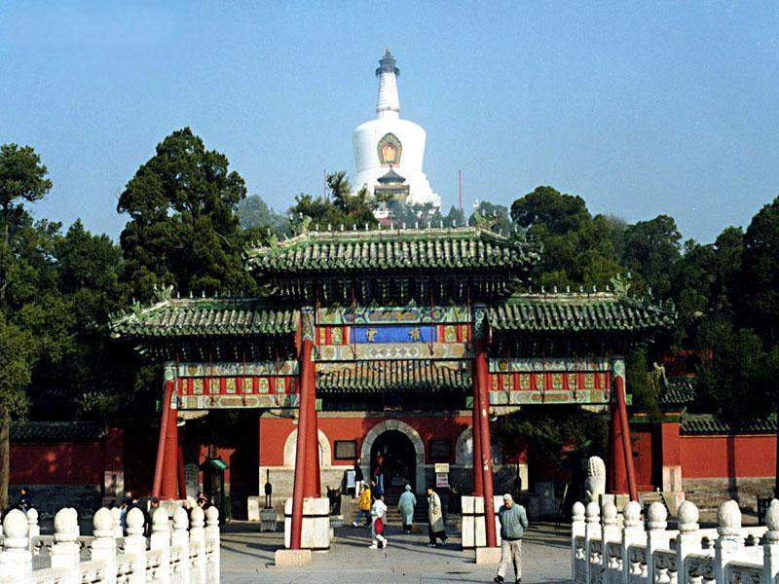
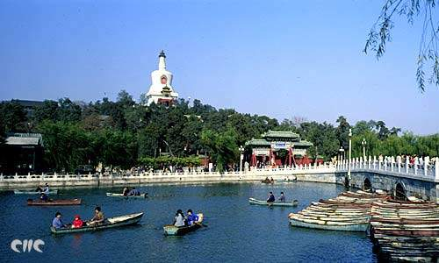
风景优美的公园
北海公园

Slide 28
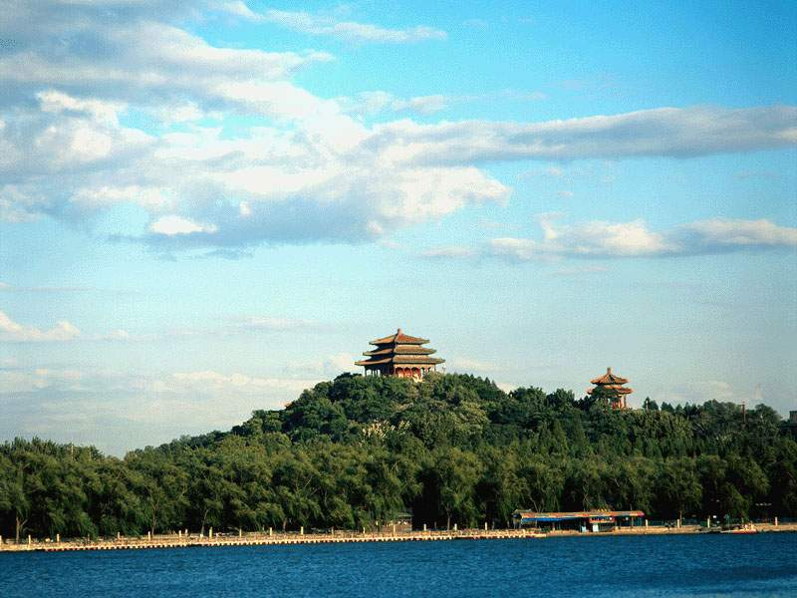
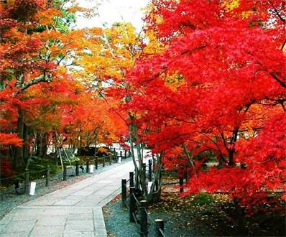
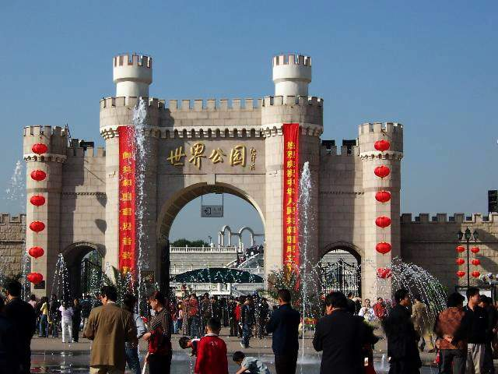
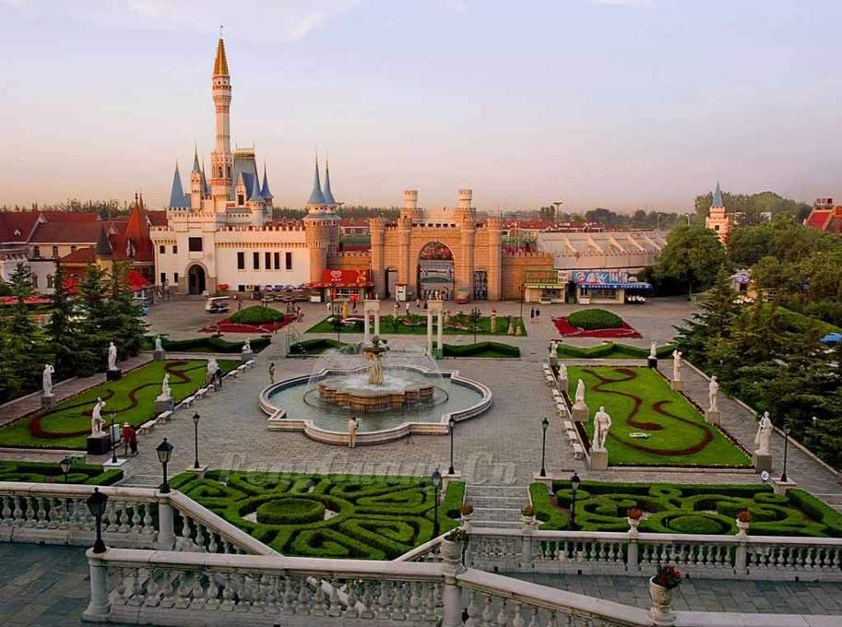
风景优美的公园
景山公园
北京香山公园

Slide 29
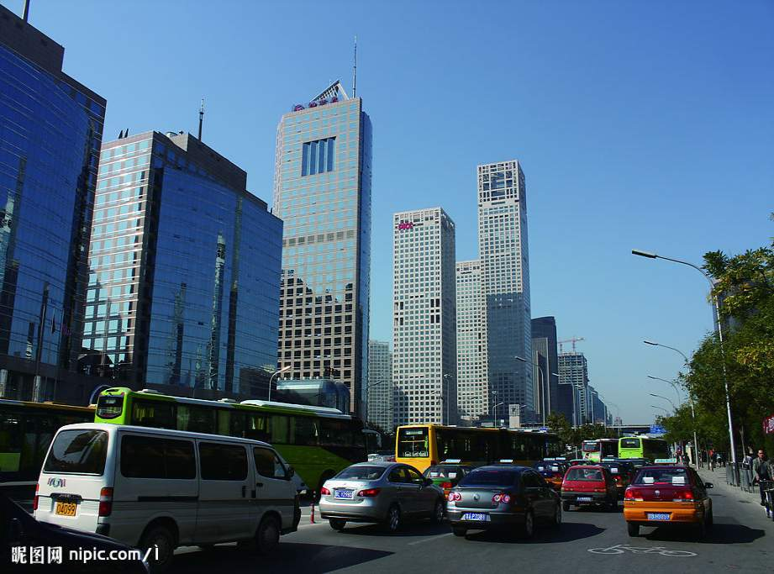
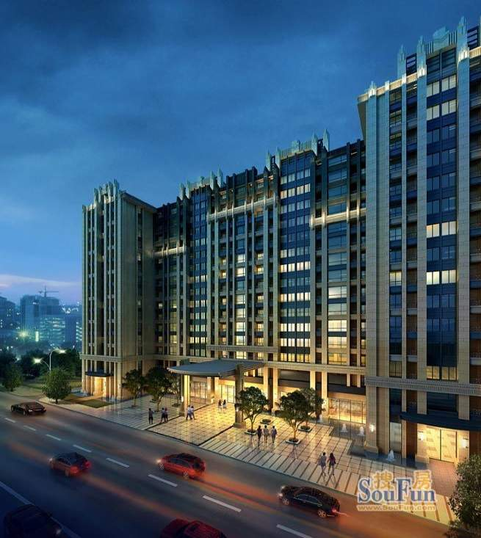
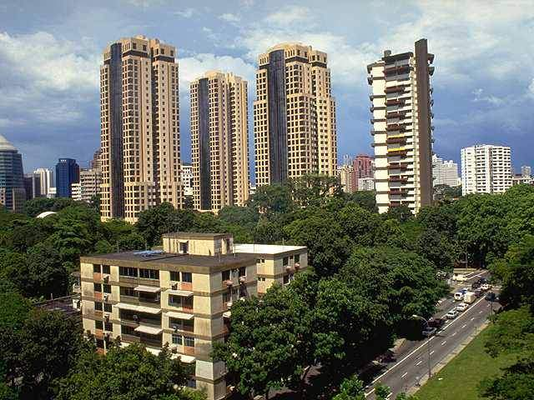
高楼大厦

Slide 30
读读记记
绿树成阴 鲜花盛开风景优美 来来往往高楼大厦 名胜古迹

Slide 31
我会填
天安门在北京城
的（ ），（ ）、
（ ），又庄严 ，又
美丽。
中央
红墙
黄瓦

Slide 32
我会填
道路两旁，绿树
（ ），鲜花（ ）。
成阴
盛开

Slide 33
我会填
各种车辆在桥上
桥下（ ），
（ ）。
来来往往
川流不息

Slide 34
我会填
北京有许多名胜
古迹和（ ）
的公园。
风景优美

Slide 35
课文写了北京的哪些地方？
天安门
人民英雄纪念碑
柏油马路和立交桥
名胜古迹和公园
学了课文，北京给你留下了怎样的印象？

Slide 36
北京还有哪些有趣的地方？
逛北京

Slide 37
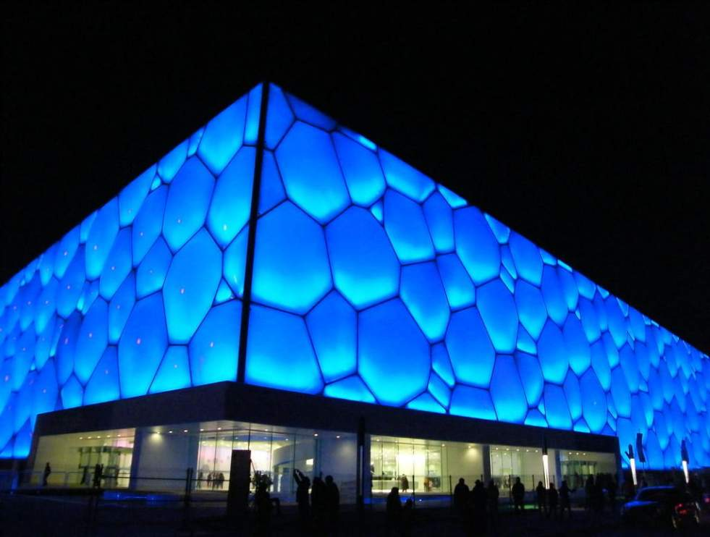
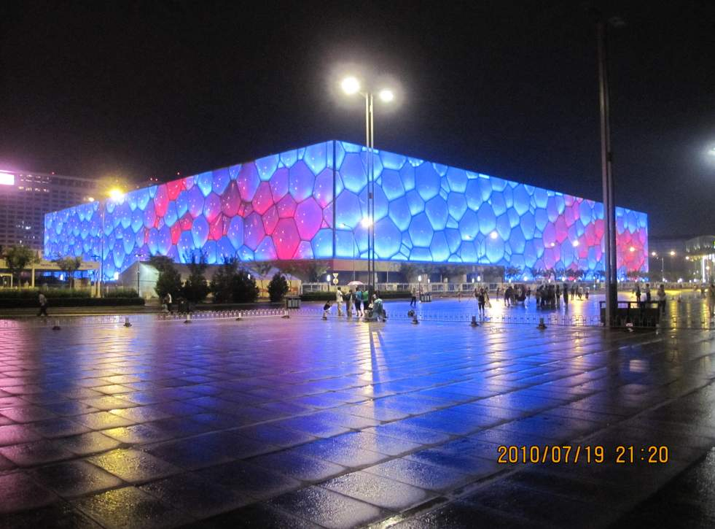
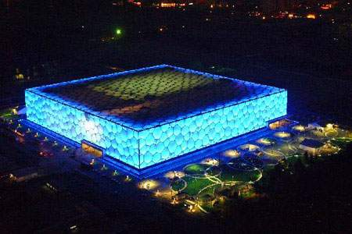
水立方

Slide 38
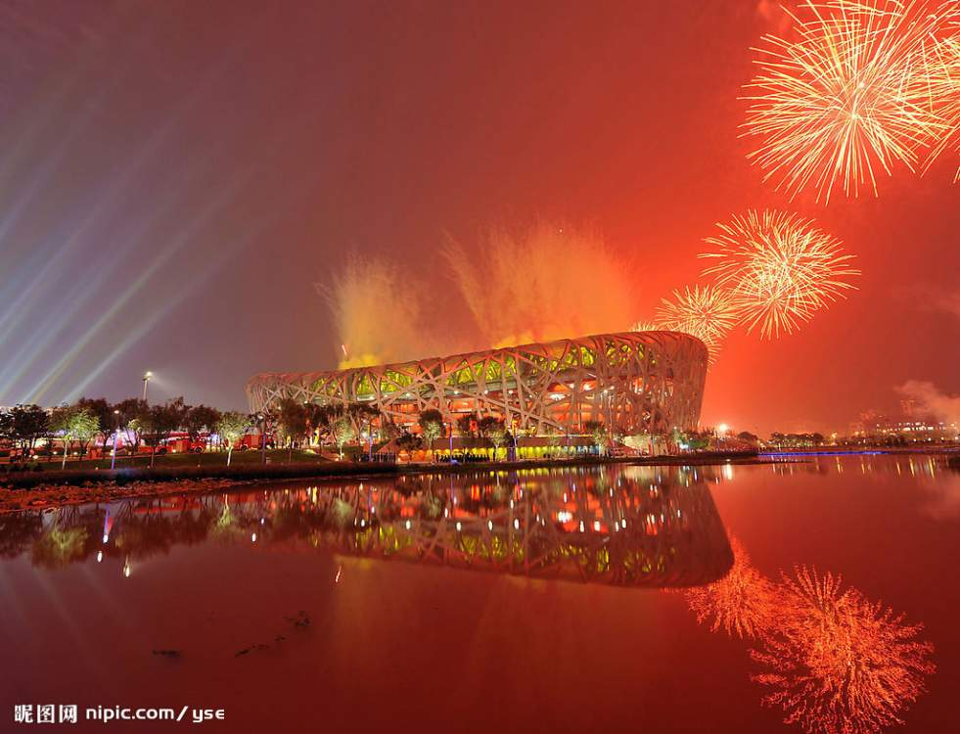
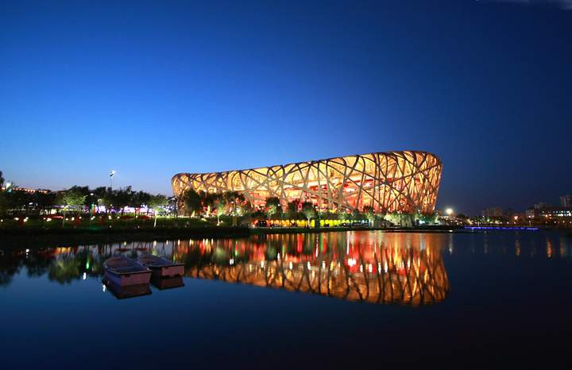
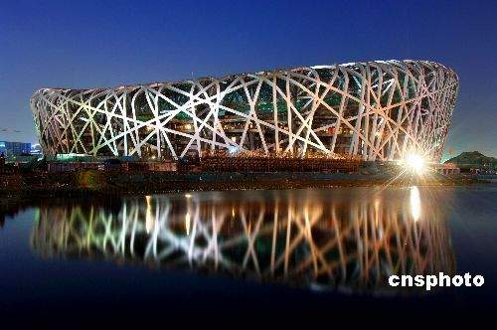
鸟巢

Slide 39
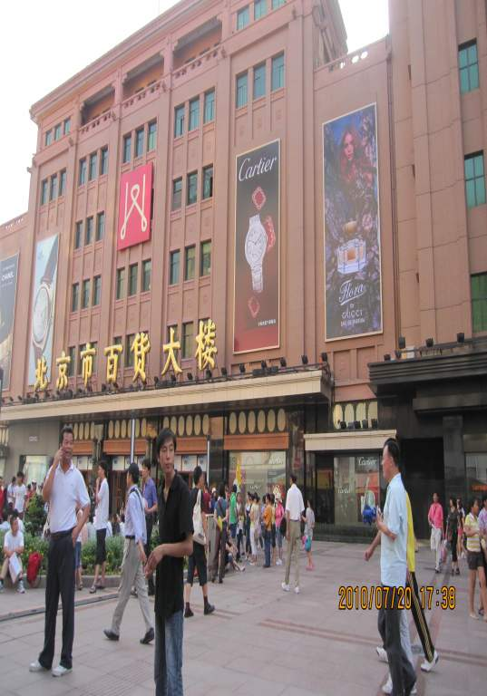


人民大会堂
王府井大街
王府井大街

Slide 40



国家科技馆

Slide 41





Slide 42
美丽的北京之旅结束了！请大家
一起夸夸北京

Slide 43
北京真美啊！我们爱北京，
我们爱祖国的首都！

